Slide 1
市场调研PPT要求：
1、本次市场调研汇报务必采用PPT；
2、汇报时间严格控制在2分钟内；
3、内容要求：
第一部分（1分钟）：公司概况
1、公司概况（建议0.5分钟）
2、类似业绩及获奖情况（业绩以表格形式，列明合同金额、工程类型、开工、竣工年限等，典型突出业绩图文并茂展开讲解） （建议0.5分钟）
第二部分（1分钟）：项目初步方案或建议
请汇报将如何开展本项目，文字不宜过多，不展开讲，只突出亮点或优势,不要出现报价，每项建议控制在1页幻灯片内，汇报内容可以参考如下：
1、工期。2、本工程的人员配备：项目负责人的业绩、获奖情况等。3、项目初步方案或建议。
内容模板如下，各公司自行完善细化！

Slide 2
******项目
市场调研方案汇报
汇报人：XXX（职务）

Slide 3
主要内容
第一部分
1.公司概况及资质
2.类似业绩
第二部分
单位汇报内容如下：
1、工期。2、本项目的人员配备。3、项目初步方案或建议

Slide 4
公司简介

Slide 5
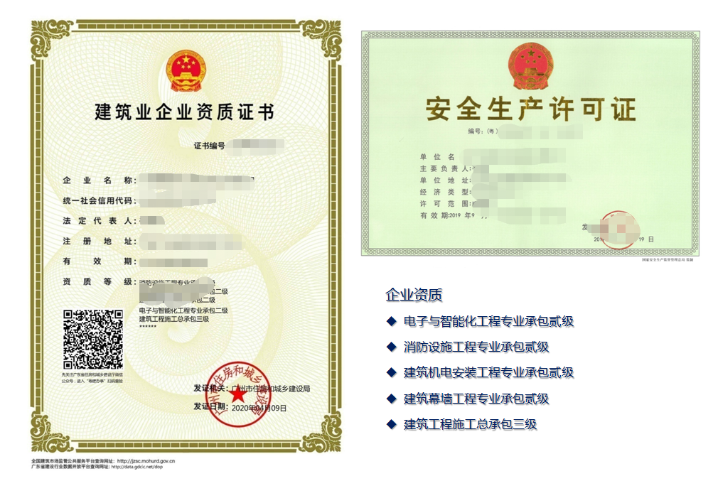
公司资质

Slide 6
公司荣誉

Slide 7
02 类似业绩
类似业绩一览表
序号 | 建设单位 | 工程名称 | 类型 （新建、装修改造等） | 建筑面积（㎡） | 合同价格（万元） | 合同签订 年月 | 工程竣工 年月 | 获奖情况 | 备注
1 | XXX医院
2 | XXX医院
3 | XXX医院

Slide 8
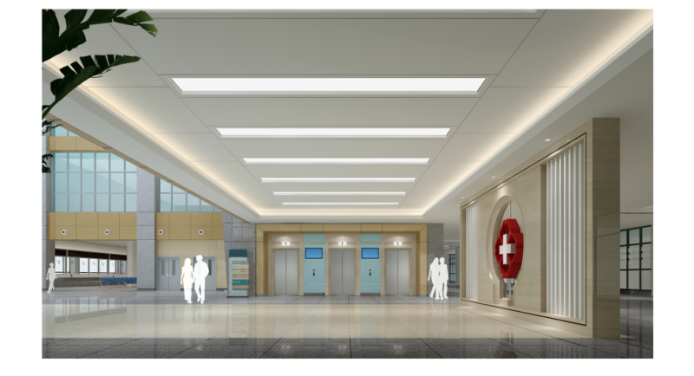
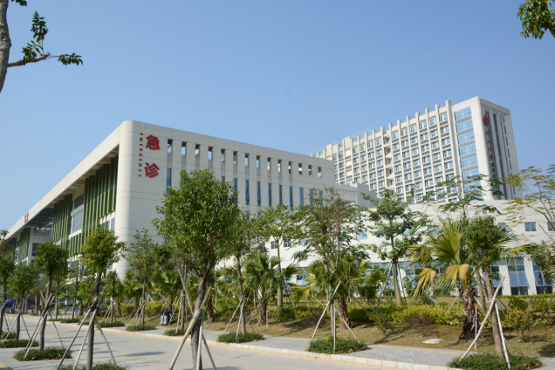
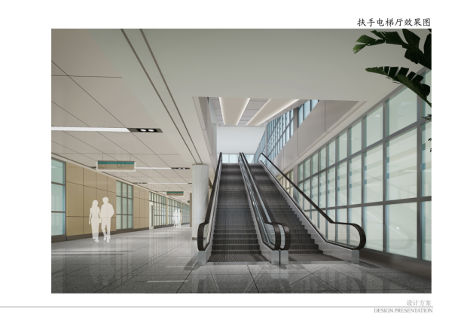

02 类似业绩（医院装修工程业绩）
1.XXXXXXXXXXXXXXXX工程（获XXXXXXXXXX奖）
工程简介：本项目装修面积约为4万㎡，主要为门诊功能区域，即包含项目的大堂、医疗内街、连廊、4#门急诊综合楼、5#门诊综合楼、6#妇幼保健综合 楼、8#儿童住院医技综合楼的1-4层、10#楼1-2层及3-5层公共部分的装修。（附效果图、实景图、获奖证书等）
合同造价：XXX万元

Slide 9
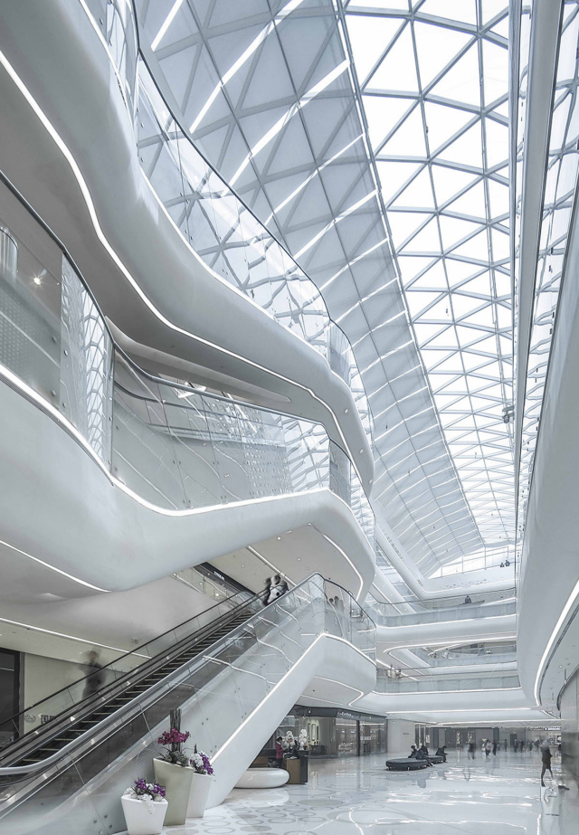
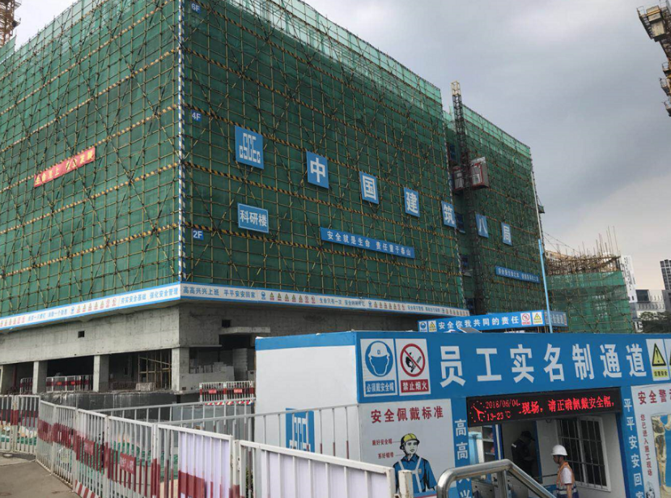
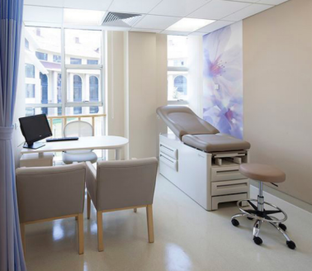
02 类似业绩（医院装修工程业绩）
2.XXXXXXXXXXXXXXXX工程（获XXXXXXXXXX奖）
工程简介：XXXXXXXXX。（附效果图、实景图、获奖证书等）
总造价：XXX万元

Slide 10
工期、质量目标
广东省人民医院XXX项目一览表
序号 | 项目名称 | 项目概况 | 工期（天） | 质量目标
1 |  |  | XXX | 达到广东省优秀建筑工程奖，并力争获评“中国建筑工程装饰奖”

Slide 11
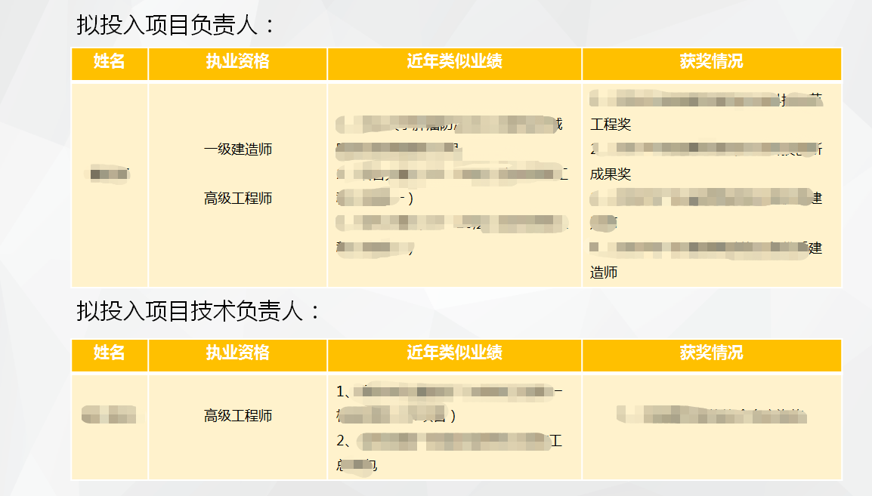
本项目配备人员

Slide 12
施工经验或其他需要汇报的内容

